Slide 1
Chapter13 멀티미디어와 구글 지도(1)
안윤애
yeahn@ut.ac.kr
Notes:
제목

Slide 2
01 오디오
02 스레드
03 구글 지도

Slide 3
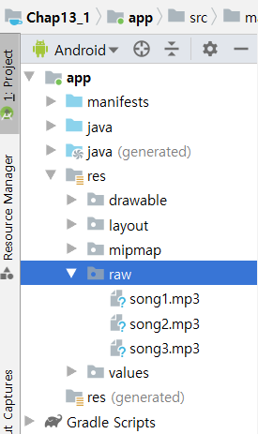
1. 오디오
오디오
MediaPlayer 클래스 : 음악 및 동영상을 재생해주는 기능
MediaPlayer의 메소드
play( ) 메소드 : 음악 시작
pause( ) 메소드 : 일시정지
stop( ) 메소드 : 정지
간단한 음악 재생 예제
res 폴더에서 raw 폴더를 만든 후, 적당한 mp3 파일 복사

Slide 4
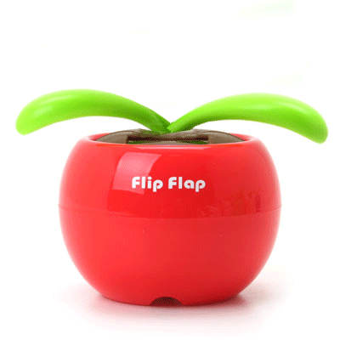
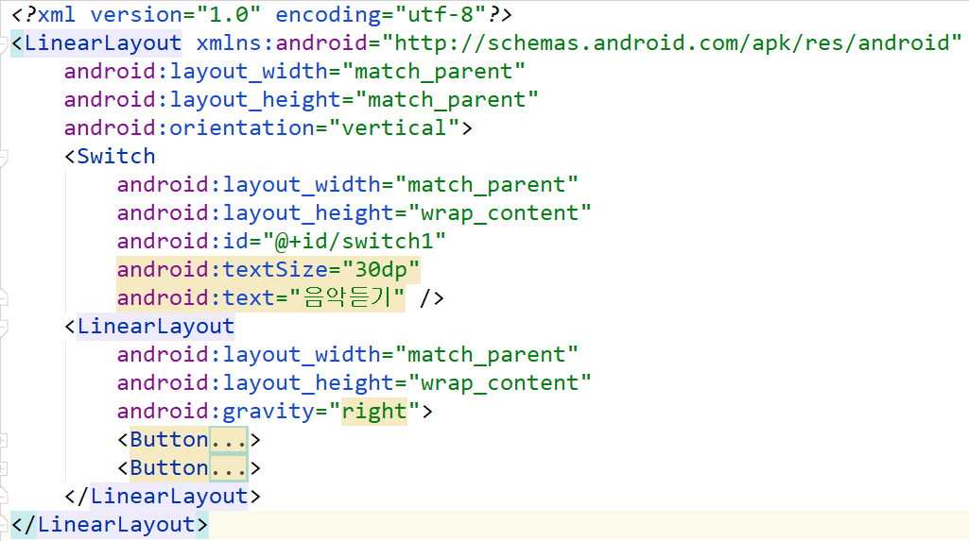
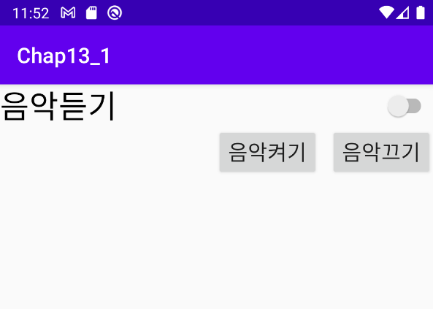
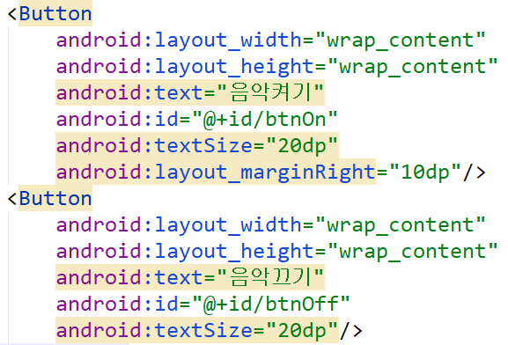
“Chap13_1”: 레이아웃 소스

Slide 5
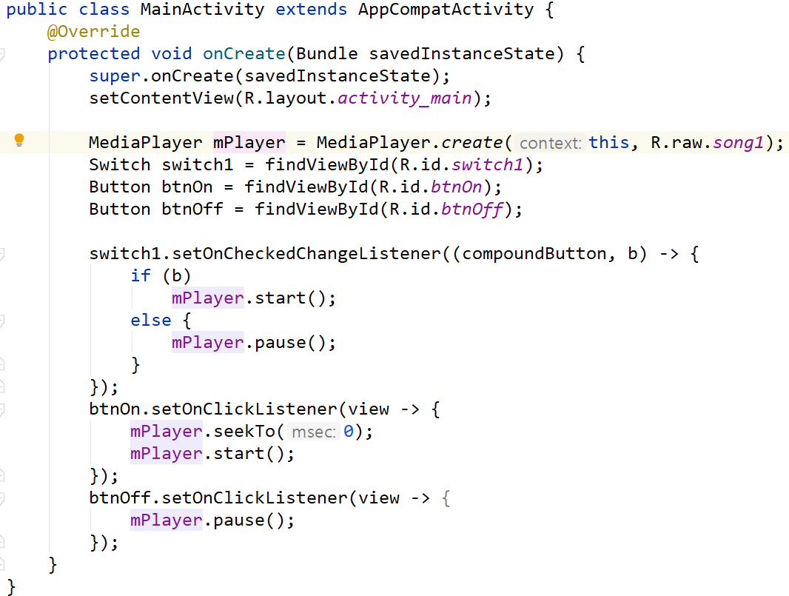
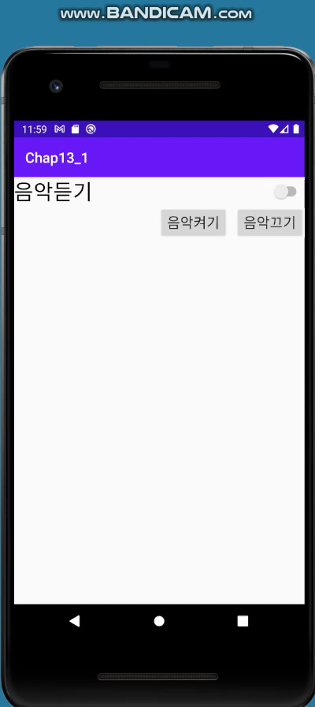
“Chap13_1”: 자바 소스
실행

Slide 6
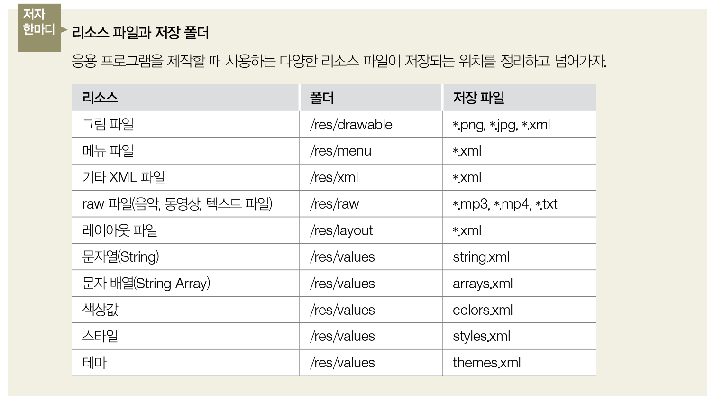
1. 오디오

Slide 7
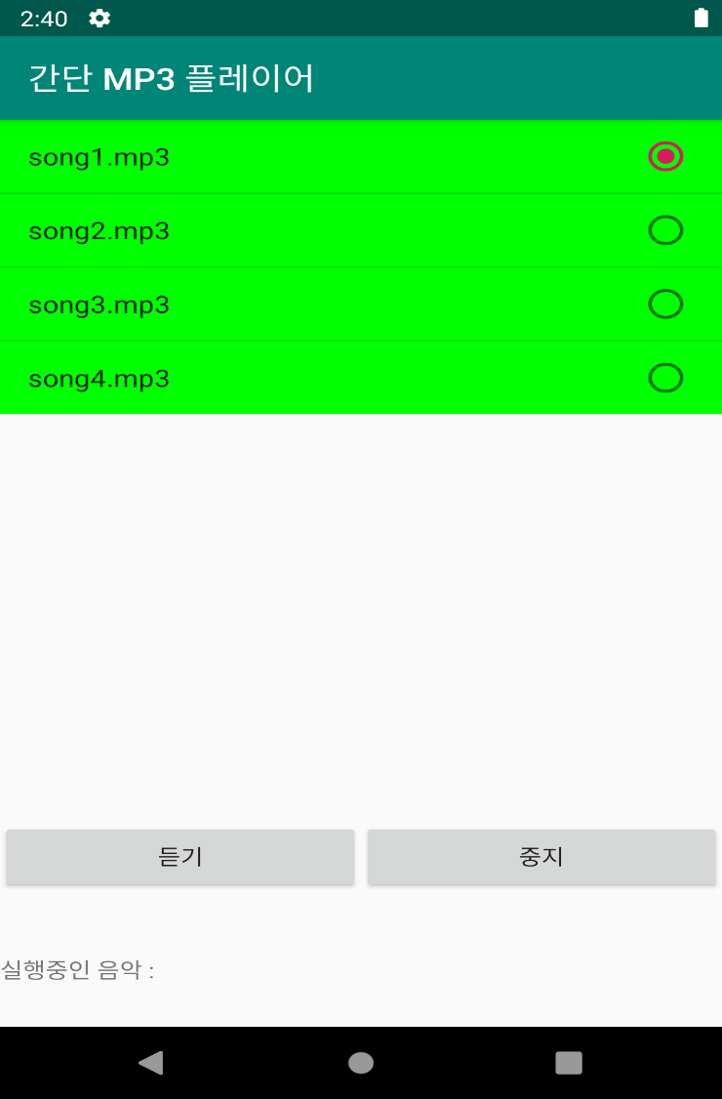
1. 오디오 : “Project13_1”
초기
화면

Slide 8
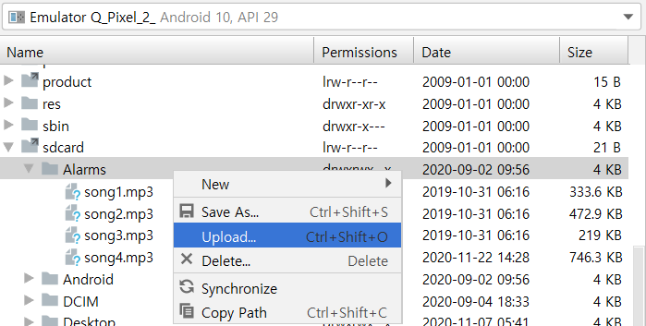
“Project13_1”: 테스트용 MP3 파일 넣기

Slide 9
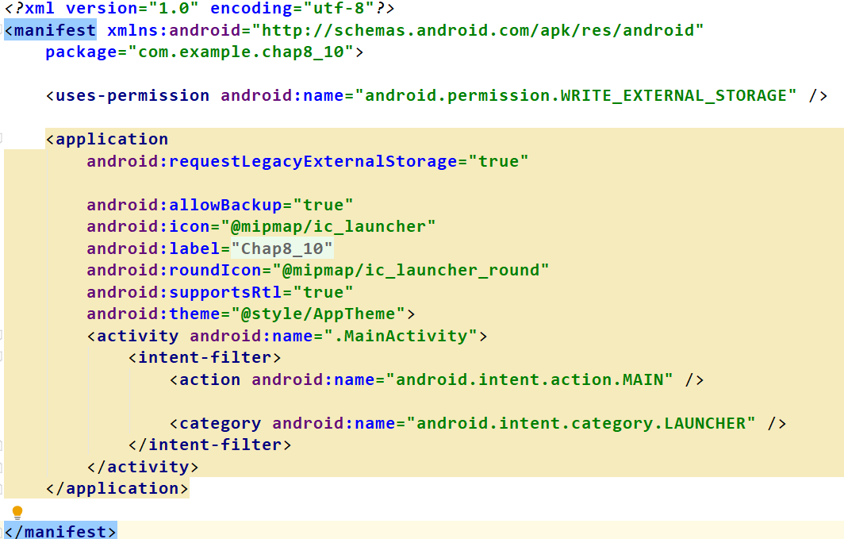
“AndroidManifest.xml”수정

Slide 10
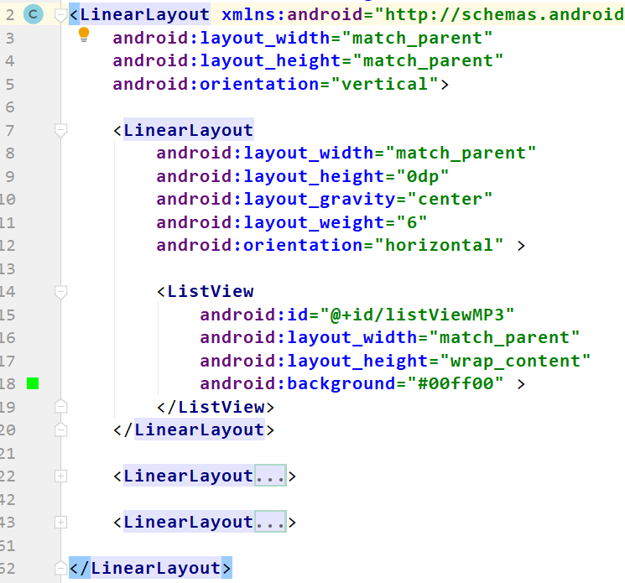
“Project13_1”: “main_activity.xml”(1/3)

Slide 11
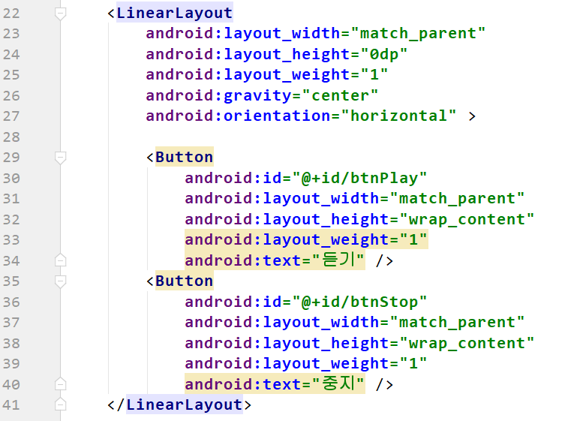
“Project13_1”: “main_activity.xml”(2/3)

Slide 12
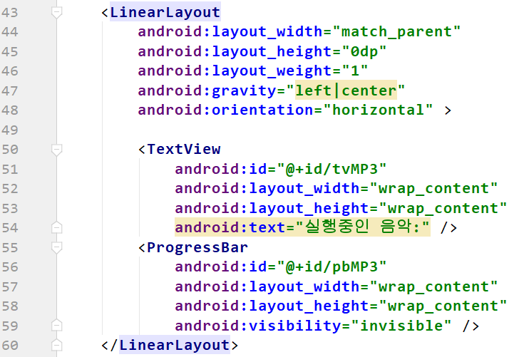
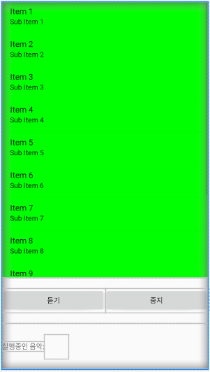
“Project13_1”: “main_activity.xml”(3/3)

Slide 13
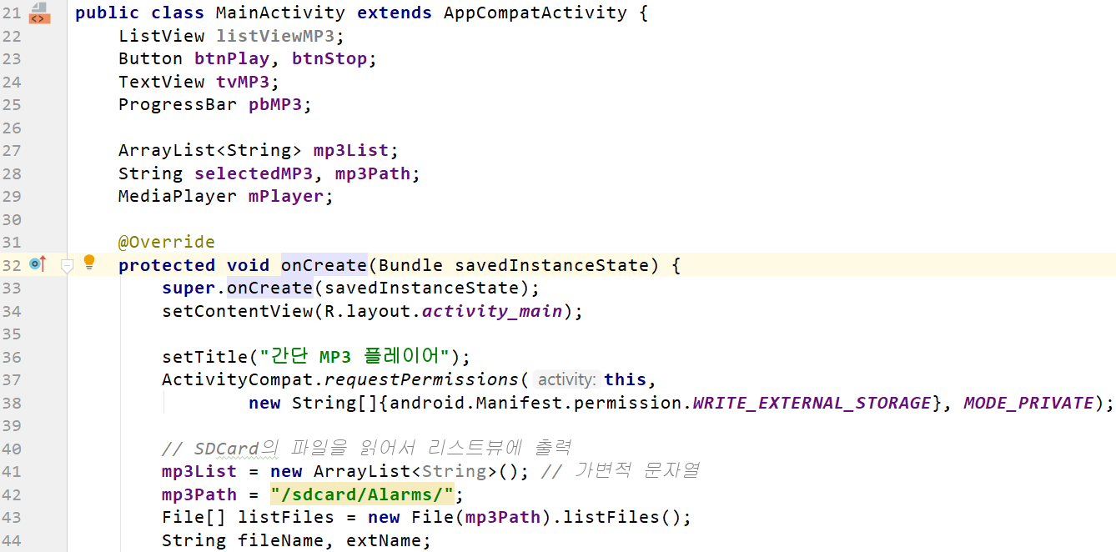
“Project13_1”: “MainActivity.java”(1/4)

Slide 14
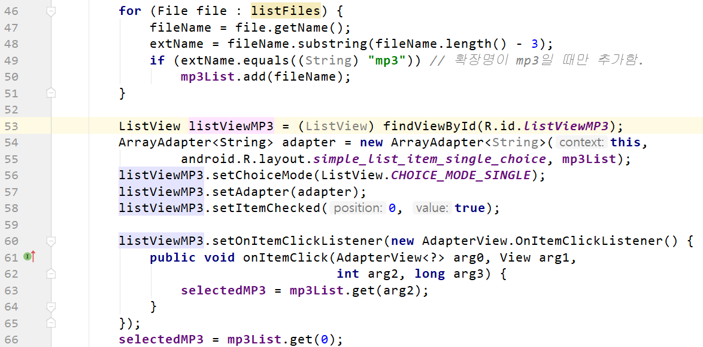
“Project13_1”: “MainActivity.java”(2/4)

Slide 15
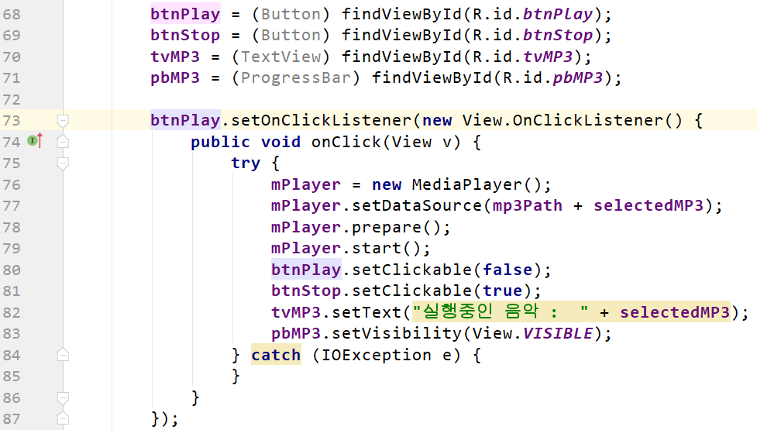
“Project13_1”: “MainActivity.java”(3/4)

Slide 16
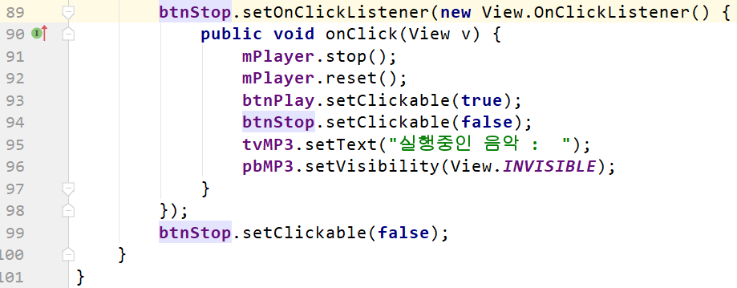
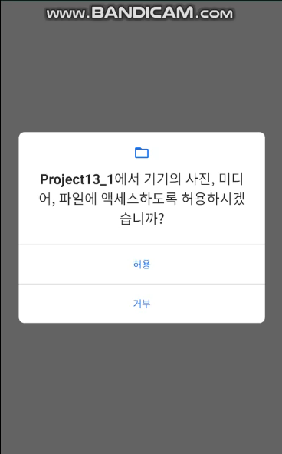
“Project13_1”: “MainActivity.java”(4/4)
실행

Slide 17
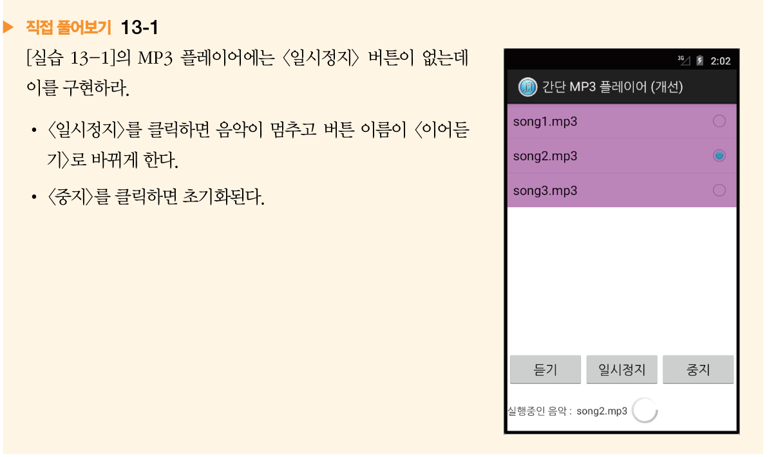
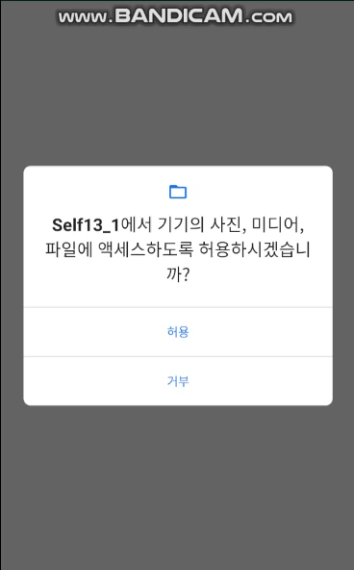
1. 오디오 : “Self13_1”
실행

Slide 18
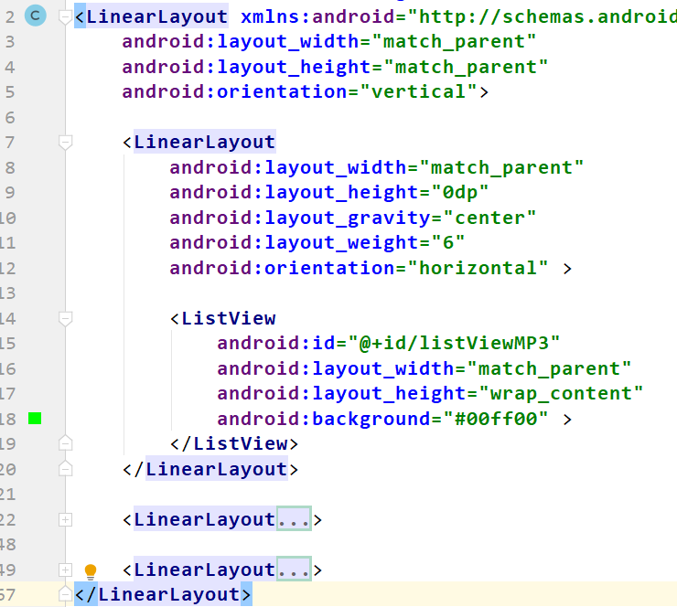
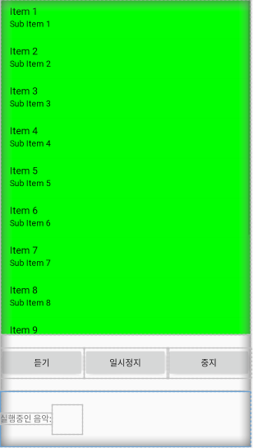
“Self13_1”: 레이아웃 소스(1/3)

Slide 19
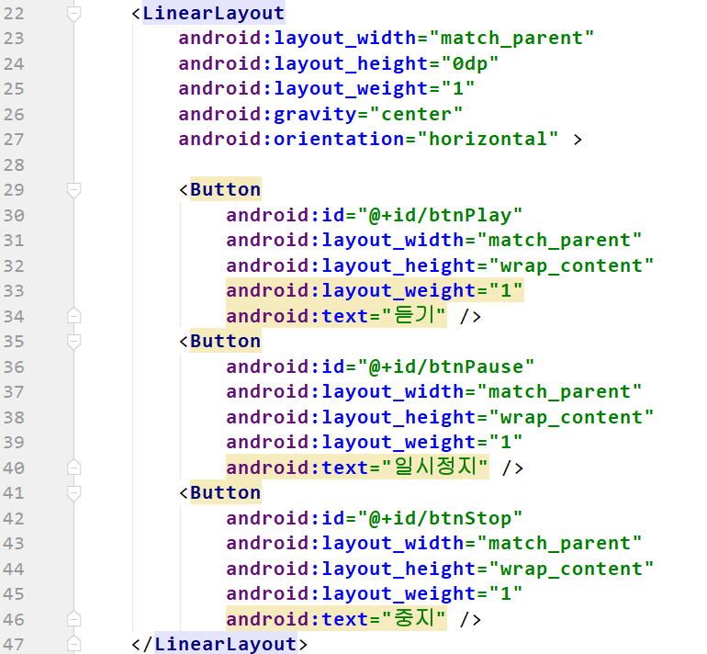
“Self13_1”: 레이아웃 소스(2/3)

Slide 20
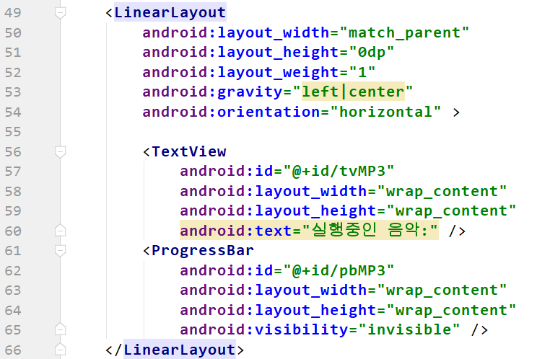
“Self13_1”: 레이아웃 소스(3/3)

Slide 21
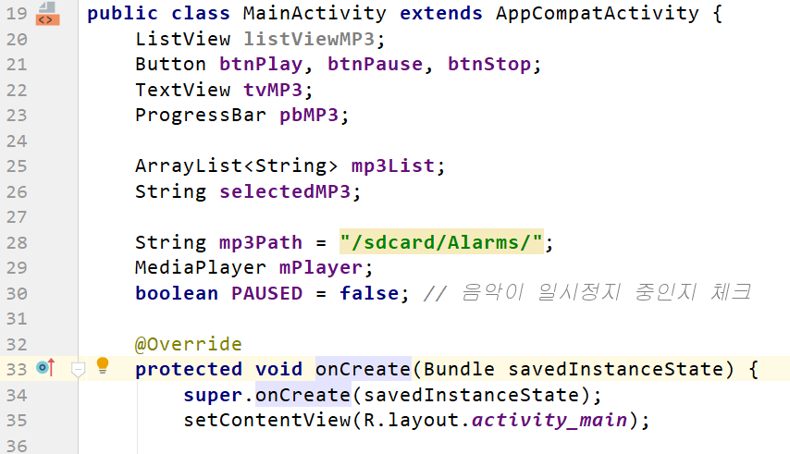
“Self13_1”: 자바 소스(1/6)

Slide 22
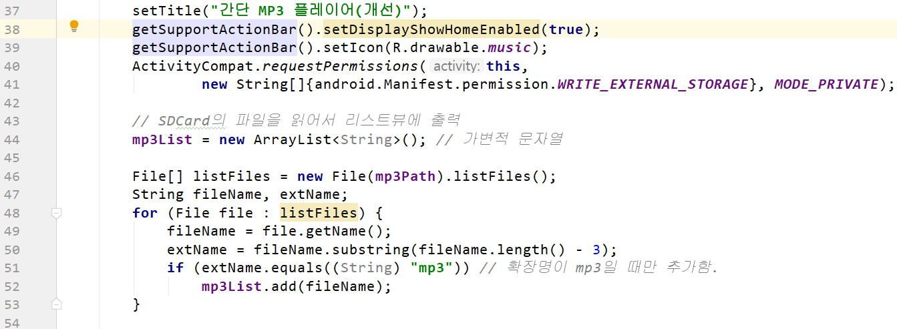
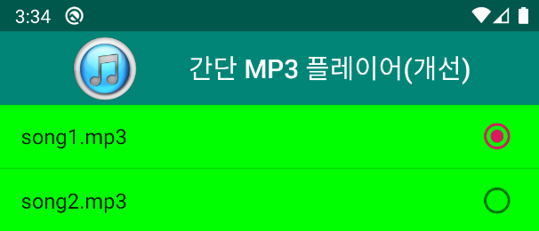
“Self13_1”: 자바 소스(2/6)

Slide 23
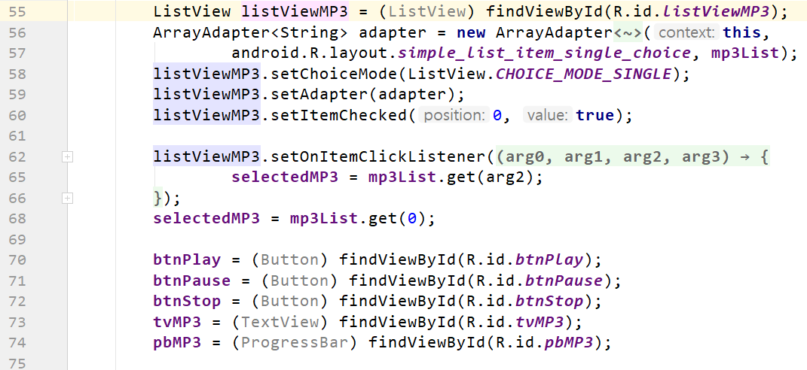
“Self13_1”: 자바 소스(3/6)

Slide 24
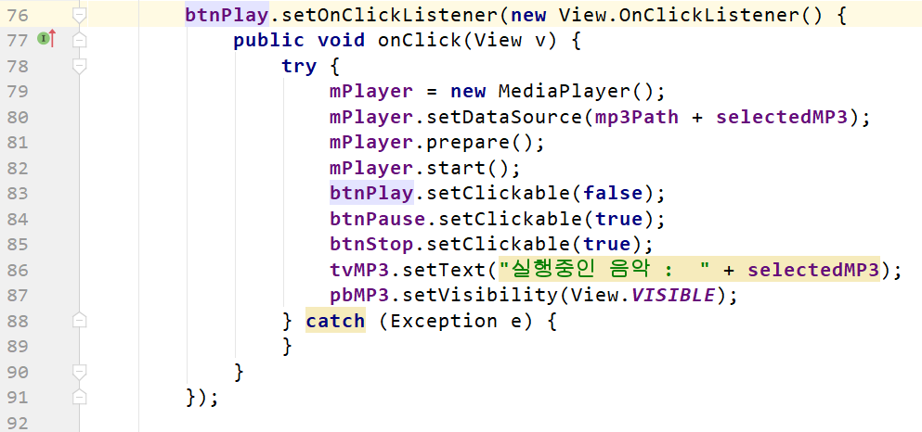
“Self13_1”: 자바 소스(4/6)

Slide 25
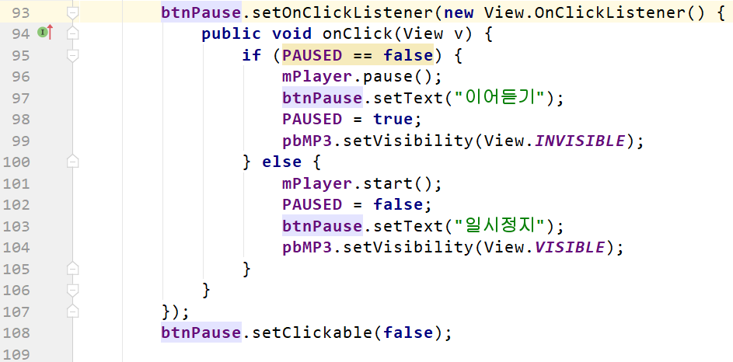
“Self13_1”: 자바 소스(5/6)

Slide 26
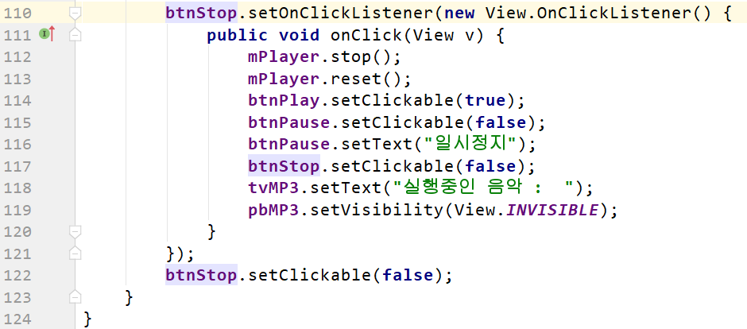
“Self13_1”: 자바 소스(6/6)

Slide 27
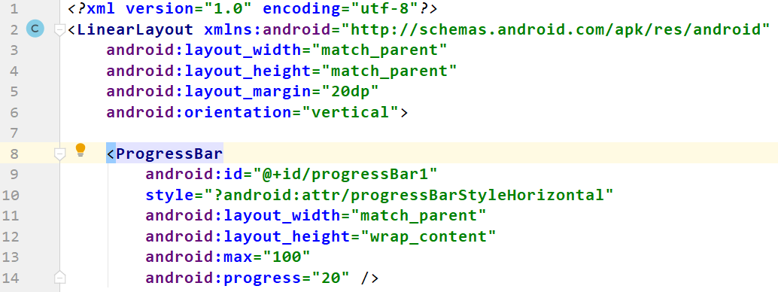
2. 스레드 ▶프로그레스바와 시크바 : “Chap13_7”→ 레이아웃 소스(1/2)
프로그레스바 : 작업의 진행 상태를 확인할 때 많이 활용
시크바 : 음악이나 동영상 재생의 위치를 지정할 때 많이 활용

Slide 28
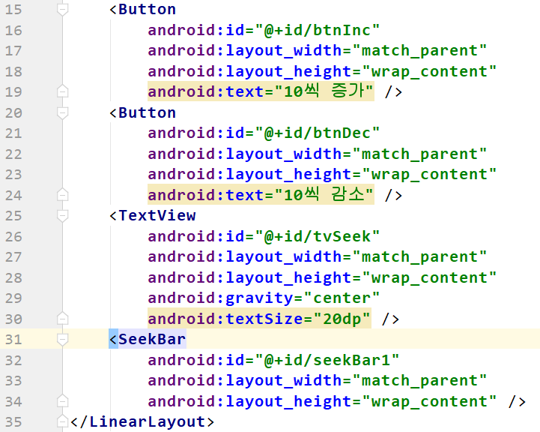
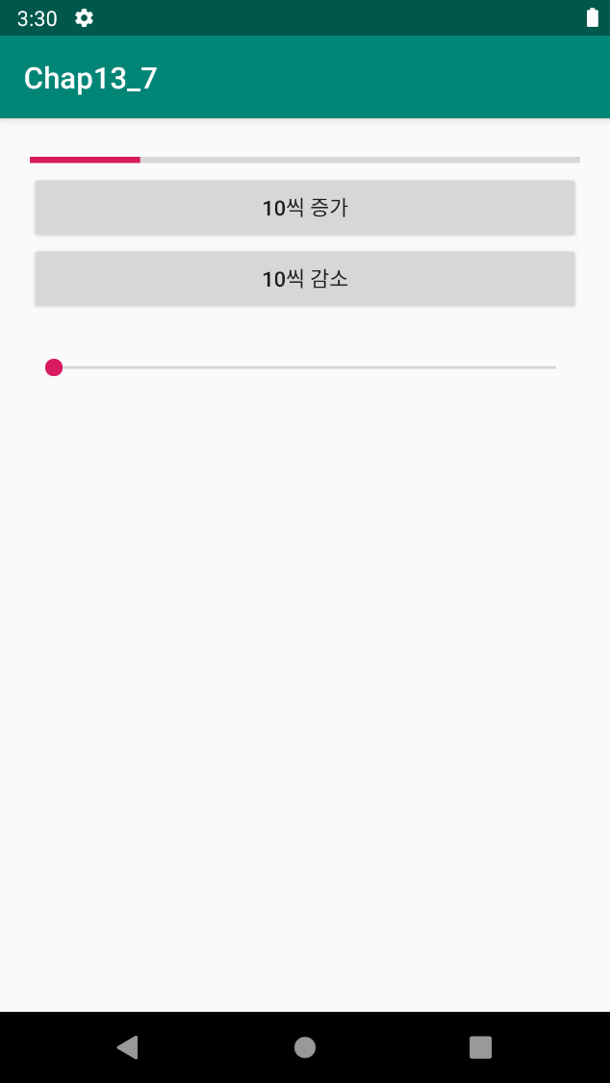
2. 스레드 ▶프로그레스바와 시크바 : “Chap13_7”→ 레이아웃 소스(2/2)

Slide 29
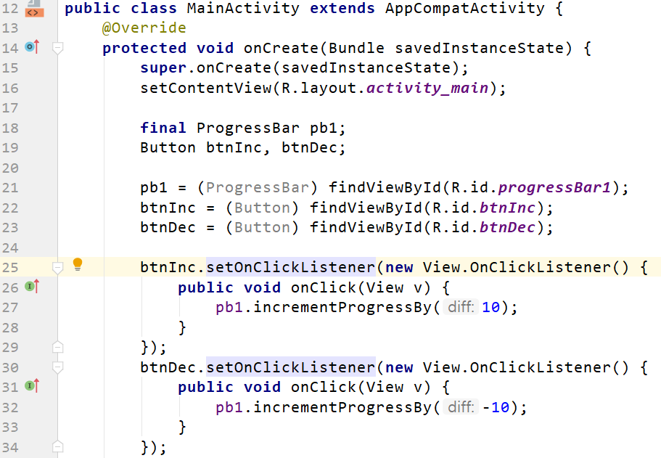
2. 스레드 ▶프로그레스바와 시크바 : “Chap13_7”→ 자바 소스(1/2)

Slide 30
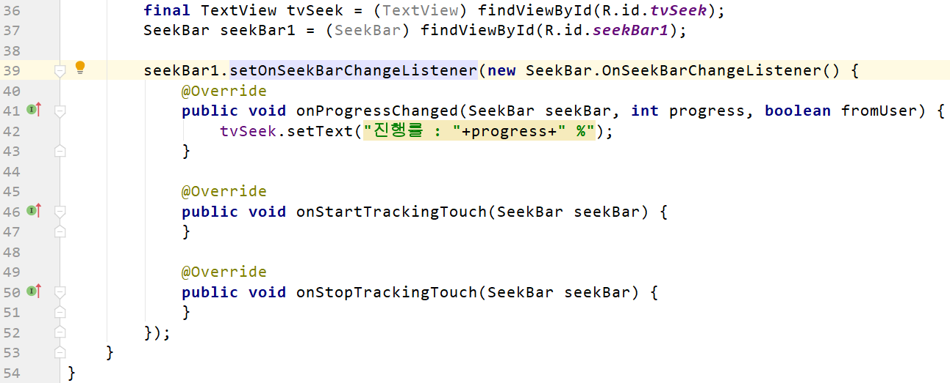
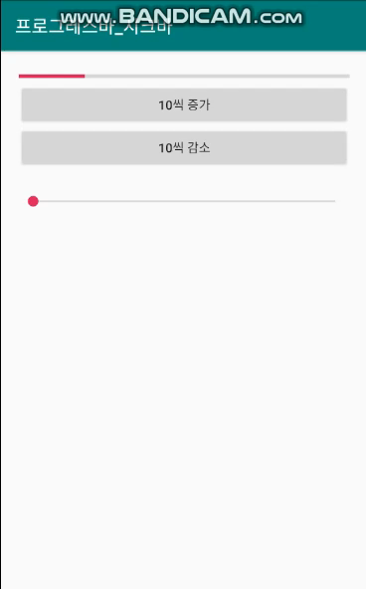
2. 스레드 ▶프로그레스바와 시크바 : “Chap13_7”→ 자바 소스(2/2)
실행

Slide 31
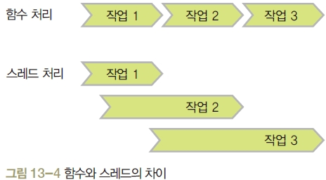
2. 스레드 ▶ 스레드의 기본
스레드(Thread)
동시에 여러 작업을 수행하기 위해 사용되는 개념
멀티스레드(Multi-Thread), 혹은 경량 프로세스라고도 함
→ 스레드가 프로세스(전체 프로그램 동작) 안에서 동작하는 작은 단위이기 때문
→ 함수는 하나의 작업이 끝나야 다음 작업이 진행되지만, 스레드는 하나의 작업이 끝나기 전에 다른 작업을 동시에 진행시킬 수 있음

Slide 32
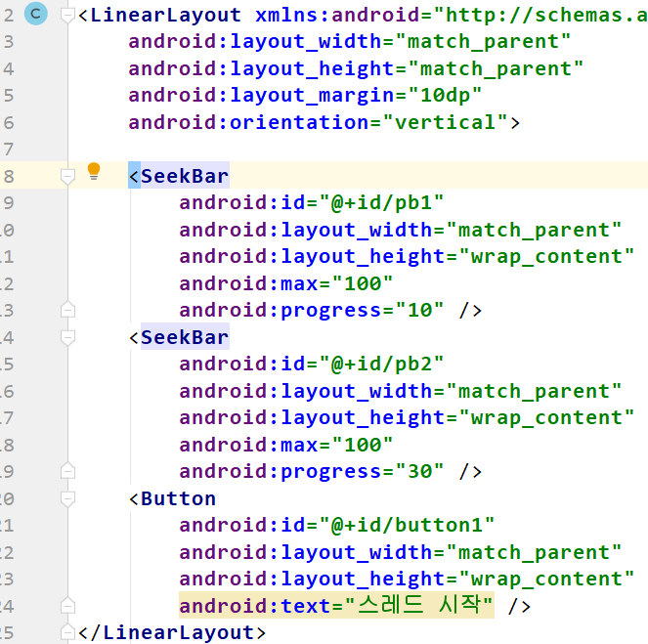
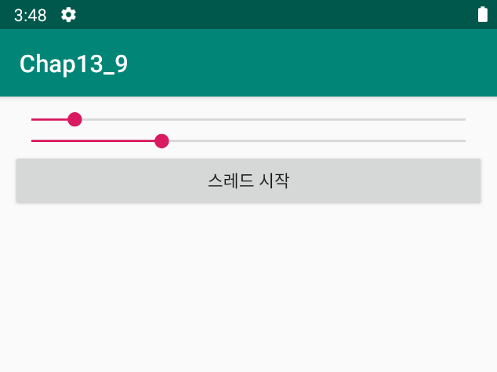
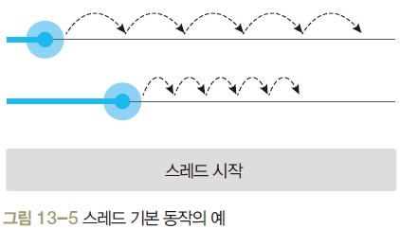
2. 스레드 ▶ 스레드의 기본 : “Chap13_9”: 레이아웃소스

Slide 33
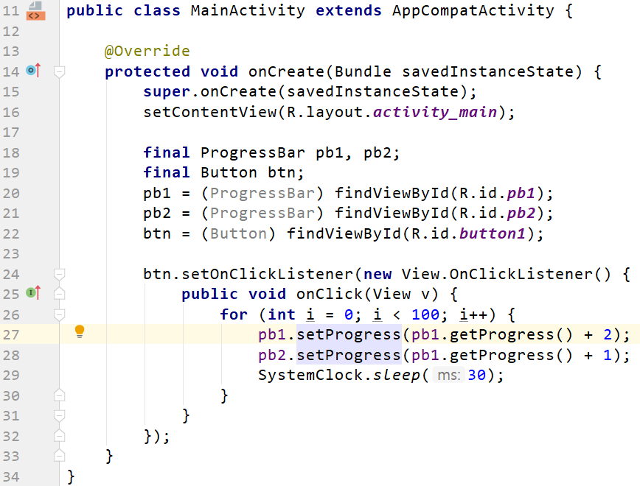
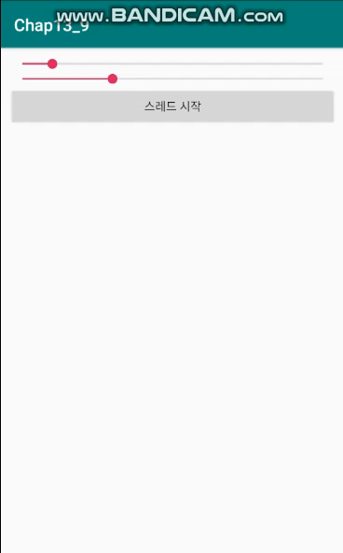
2. 스레드 ▶ 스레드의 기본 : “Chap13_9”: 자바소스
실행

Slide 34
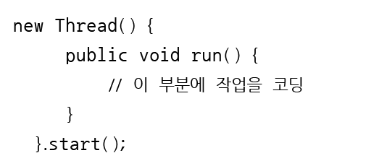
2. 스레드 ▶ 스레드의 기본
스레드를 사용하는 기본 형식

Slide 35
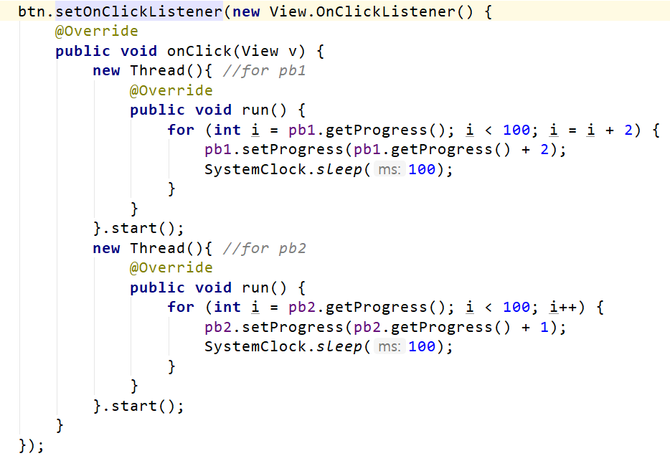
2. 스레드 ▶ 스레드의 기본 : “Chap13_9”: 자바소스(수정)
실행

Slide 36
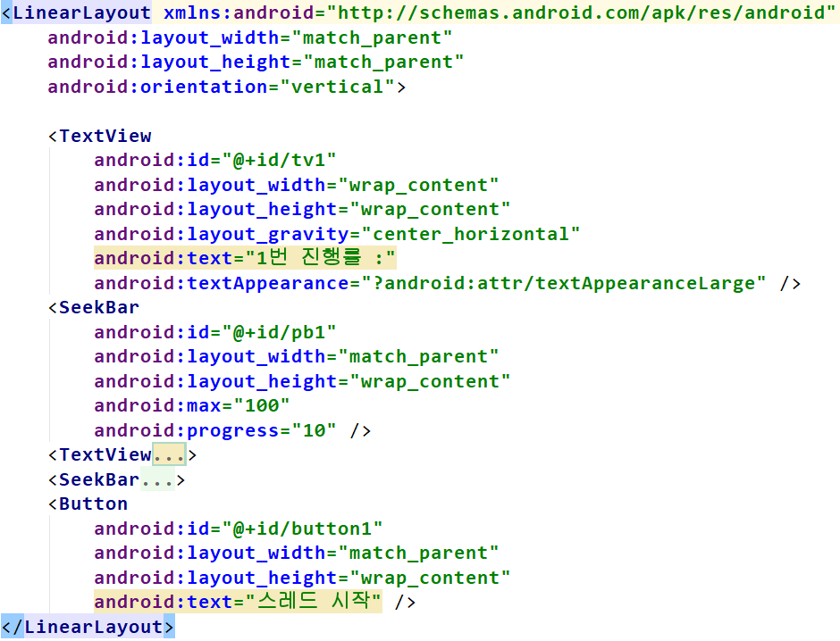
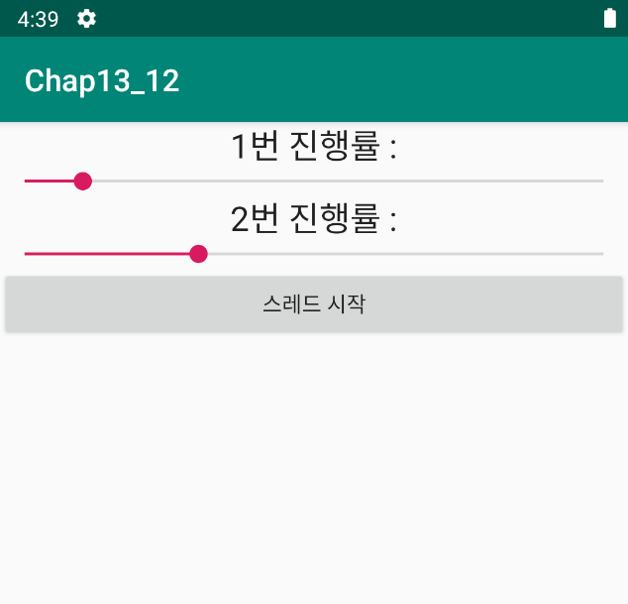
2. 스레드 ▶ UI 스레드 : “Chap13_12”: 레이아웃 소스
UI(User Interface) 스레드 : 화면의 위젯을 변경할 때 사용

Slide 37
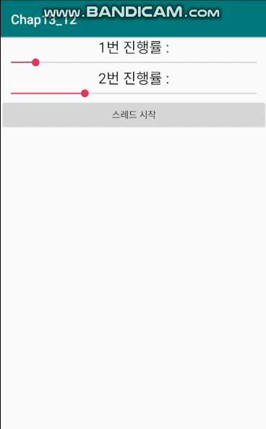

2. 스레드 ▶ UI 스레드
실행
UI 스레드 사용 형식

Slide 38

2. 스레드 ▶ UI 스레드 : “Chap13_12”: 자바 소스(1/2)

Slide 39

2. 스레드 ▶ UI 스레드 : “Chap13_12”: 자바 소스(2/2)

Slide 40


2. 스레드 ▶ 스레드의 응용 : “Chap13_15”: 레이아웃 소스(1/3)
음악 플레이어에서 재생 진행 상태와 시간을 나타내는 예제

Slide 41

2. 스레드 ▶ 스레드의 응용 : “Chap13_15”: 레이아웃 소스(2/3)

Slide 42

2. 스레드 ▶ 스레드의 응용 : “Chap13_15”: 레이아웃 소스(3/3)

Slide 43

2. 스레드 ▶ 스레드의 응용 : “Chap13_15”: 자바 소스(1/)

Slide 44

2. 스레드 ▶ 스레드의 응용 : “Chap13_15”: 자바 소스(2/)

Slide 45

2. 스레드 ▶ 스레드의 응용 : “Chap13_15”: 자바 소스(3/)

Slide 46

2. 스레드 ▶ 스레드의 응용 : “Chap13_15”: 자바 소스(4/)

Slide 47


2. 스레드 ▶ 스레드의 응용 : “Chap13_15”: 자바 소스(5/)
실행

